Slide 1
第二章 化学物质及其变化
第一节 物质的分类
第1课时 简单分类法及其应用

Slide 2

一、常见的分类法
1.交叉分类法
(1)含义：根据_____的分类标准，对同一事物进行多种分类的
一种分类方法。
不同

Slide 3
(2)举例：
①碳酸钠的交叉分类
分类标准 | 所属类别
组成的阳离子 | ___盐
组成的阴离子 | _____盐
溶解性 | _______盐
钠
碳酸
可溶性

Slide 4
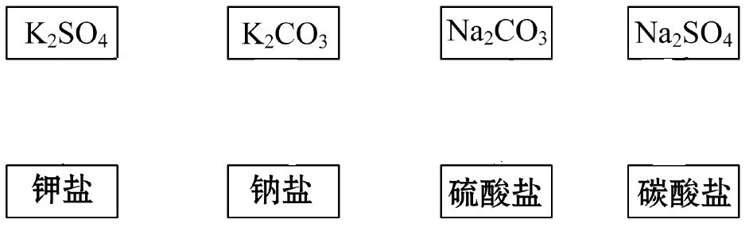
②在不同的物质和它所属的类别之间进行连线

Slide 5
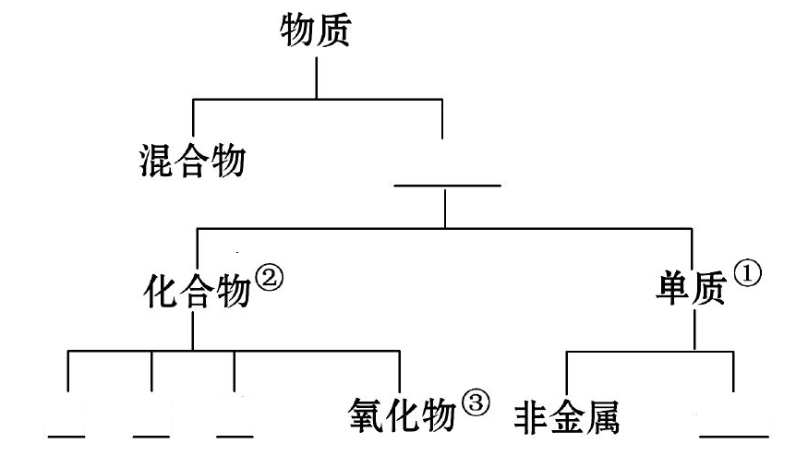
2.树状分类法
(1)含义：对同类事物按照某些属性进行_______的分类法。
(2)举例：
再分类
纯净物
盐
碱
酸
金属

Slide 6
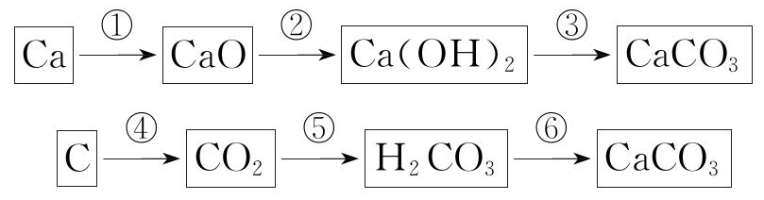
二、分类法的应用
分类法可以帮助我们更好地认识物质的性质，找出各物质之间
的关系。例如：
请写出序号所示反应的化学方程式。
①______________ ②__________________
③_________________________
④____________ ⑤_______________
⑥____________________________
2Ca+O₂====2CaO
CaO+H₂O====Ca(OH)₂
Ca(OH)₂+CO₂====CaCO₃↓+H₂O
C+O₂ CO₂
CO₂+H₂O====H₂CO₃
点燃
====
Ca(OH)₂+H₂CO₃====CaCO₃↓+2H₂O

Slide 7
【思考辨析】
1.判断正误
(1)碳酸钾，是钾盐，也是碳酸盐。( )
分析：根据所含阳离子划分，属于钾盐；根据所含阴离子划
分，属于碳酸盐。
(2)根据组成元素的差异，可以把物质分为纯净物和混合物。
( )
分析：根据组成元素的差异，可以把纯净物分为单质和化合物。
√
×

Slide 8
√
(3)氯化钠属于盐，也属于化合物。( )
分析：盐是化合物，正确。
(4)CuSO₄·5H₂O是混合物。( )
分析：CuSO₄·5H₂O是化合物，不是混合物。
×

Slide 9
2.问题思考
(1)所有的化学反应都可以归为四种基本反应类型吗？
分析：不能，如CO+CuO====Cu+CO₂就不是四种基本反应类型中
的任意一种。
(2)某物质中只含一种元素，则此物质一定是单质吗？
分析：不一定，该物质可能是纯净物也可能是混合物，如由O₂
和O₃组成的混合物，只有氧元素组成。

Slide 10
【知识链接】
①单质
由一种元素组成的纯净物。
②化合物
由两种或两种以上的元素组成的纯净物。
③氧化物
由两种元素组成，其中一种是氧元素的化合物。

Slide 11
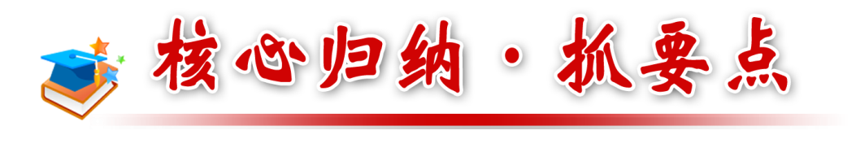
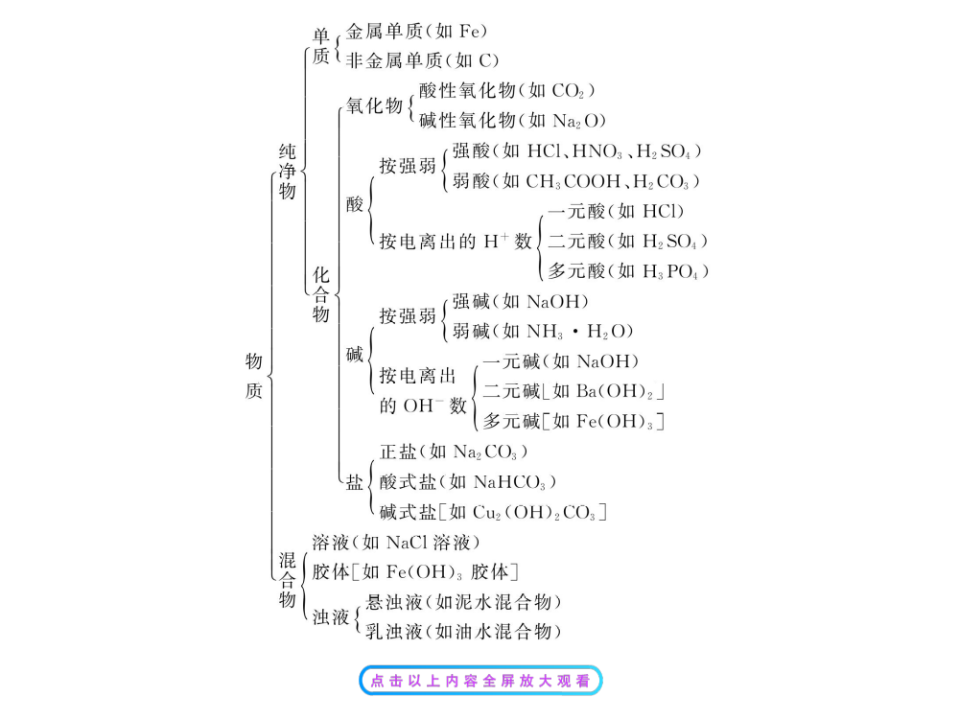
一、根据物质的组成与性质进行分类及举例

Slide 12
【知识备选】酸的其他分类情况
(1)按挥发性将酸分为：易挥发性酸和不挥发性酸，前者如盐酸、硝酸，后者如硫酸、磷酸等。
(2)按稳定性将酸分为：稳定性酸和不稳定性酸，前者如硫酸，后者如碳酸。
(3)按氧化性将酸分为：氧化性酸和非氧化性酸，前者如硝酸、浓硫酸，后者如盐酸等。

Slide 13
【学而后思】
(1)已知酸性氧化物是与碱反应生成盐和水的氧化物，那么非
金属氧化物一定是酸性氧化物吗？
提示：不一定，如CO、NO是非金属氧化物，但不与碱反应，不
是酸性氧化物。
(2)两种元素化合是不是一定只生成一种化合物？为什么？
提示：不一定。两种元素化合也可以生成两种或两种以上的物
质，如碳与氧气反应，既可生成CO₂，也可生成CO。

Slide 14
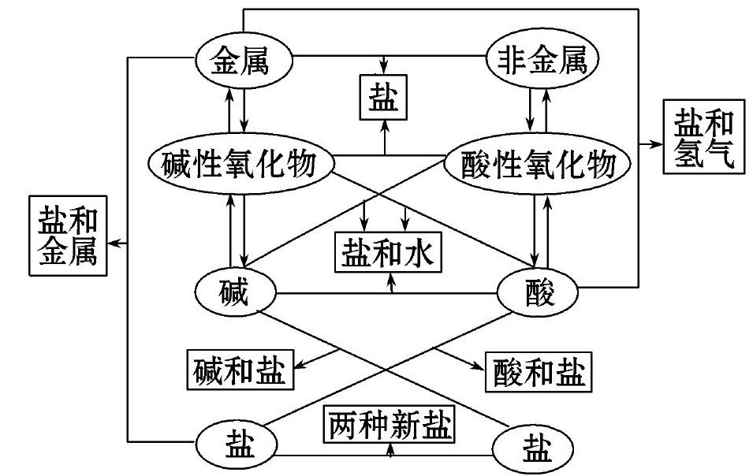
二、单质、氧化物、酸、碱、盐的转化关系
1.转化关系图

Slide 15
2.转化关系图的内涵
(1)表示物质间的纵横衍变关系，如从金属或非金属如何衍变成盐。
(2)表示基本反应规律(图示所示箭头)。
(3)表示物质的性质。
(4)表示物质(特别是盐)的制法。

Slide 16
3.上述转化关系图使用时的注意事项
(1)各类物质的相互转化关系图并非无所不含，有以下一些规律未能体现：H₂、C、CO还原CuO或Fe₂O₃；CuSO₄转化成胆矾晶体。
(2)复分解反应规律的条件：能生成沉淀、气体和水。
(3)金属间发生置换反应规律的条件：“金属活动顺序强换弱”。
①判断金属与酸反应时：金属必须排在H前面；酸不可用硝酸、浓硫酸。
②判断金属与盐反应时：必须同时满足“排在前面的金属；可溶性盐”。

Slide 17
【学而后思】
(1)结合上图分析碱和盐反应时应该符合什么条件才能发生？
试举例说明。
提示：碱和盐之间生成新碱和新盐的反应只有符合复分解反应
的条件时才能发生，例如Ca(OH)₂+Na₂CO₃====CaCO₃↓+2NaOH，
生成了沉淀碳酸钙，符合复分解反应发生的条件，该反应才能
发生。
(2)有同学认为向氯化钙溶液中通入二氧化碳气体会发生反
应，化学方程式是CaCl₂+CO₂+H₂O====CaCO₃↓+2HCl，该判断正
确吗？为什么？
提示：不正确，碳酸是弱酸，盐酸是强酸，该反应不能发生。

Slide 18

类型 一 物质的分类
【典例】(2013·苏州高一检测)下列各物质的分类、名称(或俗名)、化学式都正确的是( )
A.碱性氧化物 氢氧化钙 Ca(OH)₂
B.酸性氧化物 二氧化碳 CO₂
C.酸 硫酸 H₂S
D.盐 烧碱 Na₂CO₃

Slide 19
【解题指南】解答该题要注意以下3点：
(1)氢氧化钙属于碱不属于碱性氧化物；
(2)酸性氧化物是与碱反应生成盐和水的氧化物；
(3)烧碱是氢氧化钠，Na₂CO₃的俗名是纯碱。
【解析】选B。氢氧化钙属于碱不属于碱性氧化物，A错误；二
氧化碳是与碱反应生成盐和水的氧化物，属于酸性氧化物，B
正确；硫酸的化学式是H₂SO₄，C错误；烧碱是氢氧化钠且属于
碱，Na₂CO₃的俗名是纯碱，属于盐，D错误。

Slide 20
【方法规律】氧化物分类时的注意事项
(1)碱性氧化物一定是金属氧化物，但是金属氧化物不一定是碱性氧化物，如Mn₂O₇就是酸性氧化物。
(2)酸性氧化物不一定是非金属氧化物(如Mn₂O₇)；也有的非金属氧化物不是酸性氧化物(如CO、NO等)。

Slide 21
【名师点评】讲评该题时应注意以下3点：
(1)本题重点考查了化合物的分类、物质名称与化学式的对应；
(2)本题的难点是对酸、盐、碱性氧化物及酸性氧化物概念的理解；
(3)强调对概念的理解和常见物质的俗名的记忆，正确书写物质的化学式。

Slide 22
【变式训练】(2013·中山高一检测)将下列各组物质按酸、碱、
盐分类顺序排列，正确的是( )
A.硫酸，纯碱，石灰石 B.醋酸，烧碱，硫酸铜
C.磷酸，熟石灰，苛性钾 D.醋酸，小苏打，熟石灰
【解析】选B。A项，纯碱是碳酸钠，属于盐，A错误；B项，烧
碱是氢氧化钠，属于碱，B正确；C项，苛性钾是氢氧化钾，属
于碱，C错误；D项，熟石灰是氢氧化钙，属于碱，D错误。

Slide 23
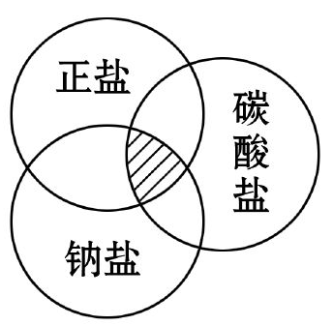
【变式备选】符合图中阴影部分的物
质是( )
A.Na₂CO₃ B.K₂CO₃
C.NaCl D.NaHCO₃
【解析】选A。符合钠盐集合的是A、C、D，符合正盐集合的是
A、B、C，符合碳酸盐集合的是A、B，Na₂CO₃既是正盐、碳酸
盐，又是钠盐，故A正确。

Slide 24
类型 二 各类物质间的相互转换关系
【典例】分类法是一种重要的学习方法。下列4组物质中均有一种物质的类别与其他三种不同，请分别填出其化学式。
甲：Na、H₂、O₂、Cl₂；
乙：CO、Na₂O、CO₂、SO₂；
丙：NaOH、K₂CO₃、KHCO₃、K₂SO₄；
丁：NaOH、Ca(OH)₂、KOH、NaCl。

Slide 25
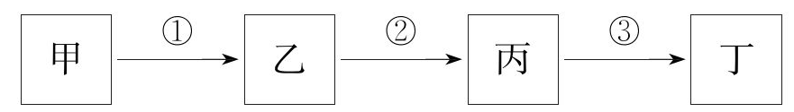
(1)甲______，乙______，丙_____，丁_____。
(2)根据下图写出序号所示反应的化学方程式：
①______________________________________；
②______________________________________；
③______________________________________。
【解题指南】解答该题要注意以下3点：
(1)能正确判断金属、金属氧化物、碱及盐；
(2)能够较好的类比信息；
(3)化学方程式要配平。

Slide 26
【解析】(1)甲组物质中只有Na是金属单质，其余是非金属单
质；乙组物质中只有Na₂O是金属氧化物，其余是非金属氧化
物；丙组中只有NaOH是碱，其余是盐；丁组中只有NaCl是盐，
其余是碱。
(2)由图可知是Na Na₂O NaOH NaCl，各反应的化
学方程式是4Na+O₂====2Na₂O，Na₂O+H₂O====2NaOH，
NaOH+HCl====NaCl+H₂O
答案：(1)Na Na₂O NaOH NaCl
(2)①4Na+O₂====2Na₂O
②Na₂O+H₂O====2NaOH
③NaOH+HCl====NaCl+H₂O

Slide 27
【互动探究】(1)请指出甲、乙、丙、丁物质的种类？
提示：甲、乙、丙、丁分别是金属、碱性氧化物(或金属氧化
物)、碱、盐。
(2)由NaOH生成NaCl，除了利用酸碱中和反应外，还可以通过
什么方法来实现？
提示：还可以利用碱与盐反应生成新的碱和新的盐的原理，如
2NaOH+CuCl₂====2NaCl+Cu(OH)₂↓。

Slide 28
【变式训练】在一定条件下，跟酸、碱、盐都能反应的物质是
( )
A.CaO B. Na₂CO₃ C. CaCO₃ D.CO₂
【解析】选B。CaO是碱性氧化物，与碱不发生反应；CO₂是酸
性氧化物，与酸不发生反应；Na₂CO₃ 和 CaCO₃都是盐，但后者
难溶于水，不与碱、盐发生反应，前者可以，如可分别与盐
酸、氢氧化钙、氯化钙等发生反应。

Slide 29




【变式备选】(2013·锦州高一检测)以下表示的是碳及其化合
物的转化关系，其中涉及的基本反应类型依次是( )
C CO₂ H₂CO₃ CaCO₃ CO₂
A.化合、置换、分解、复分解
B.置换、复分解、化合、分解
C.置换、化合、分解、复分解
D.置换、化合、复分解、分解

Slide 30

【解析】选D。该转化关系中涉及的化学反应有：
C+2CuO 2Cu+CO₂↑，CO₂+H₂O====H₂CO₃,
H₂CO₃+Ca(OH)₂====CaCO₃↓+ 2H₂O，CaCO₃ CaO+CO₂↑，反应
类型分别为置换反应，化合反应，复分解反应，分解反应。

Slide 31
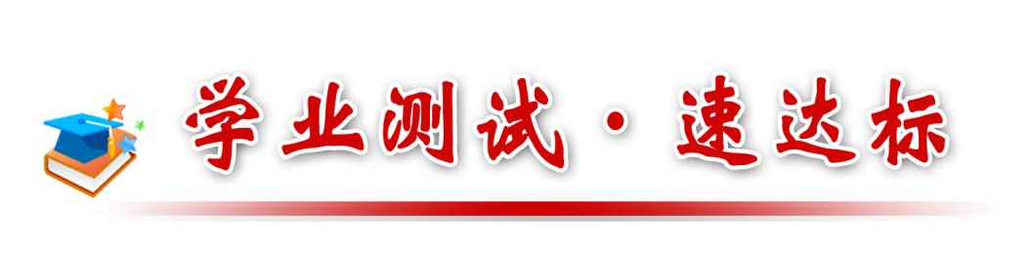
1.(2013·西安高一检测)“垃圾是放错了位置的资源”，应该
分类回收。生活中废弃的铁锅、铝制的易拉罐、铜导线等可以
归为一类加以回收，它们属于( )
A.氧化物 B.盐
C.碱 D.金属或合金
【解析】选D。铁、铝、铜属于金属，D正确。

Slide 32
2.中国科学技术大学的钱逸泰教授等以CCl₄和金属钠为原料，在700 ℃时反应制造出纳米级金刚石粉末和另一种化合物。该成果发表在世界权威的《科学》杂志上，立即被科学家们高度评价为“稻草变黄金”。同学们对此有下列一些“理解”，你认为其中错误的是( )
A.金刚石属于金属单质
B.制造过程中元素种类没有改变
C.CCl₄是一种化合物
D.这个反应是置换反应

Slide 33

【解析】选A。由题意可知，该反应的方程式应为：
CCl₄+4Na C+4NaCl，由此可知B、C、D项都是正确的。金刚石是一种非金属单质，故A项不正确。

Slide 34
3.下列物质可以与其他物质直接反应生成盐的是( )
①金属 ②碱性氧化物 ③碱 ④酸性氧化物 ⑤酸
A.只有①②③ B.只有①④
C.只有②⑤ D.全部
【解析】选D。金属与酸反应可以生成盐和氢气，也可以与盐
反应生成较不活泼金属和盐；碱性氧化物可以和酸性氧化物反
应生成盐；酸与碱反应可以生成盐和水，故全部正确。

Slide 35
4.下列性质中不属于酸的通性的是( )
A.与活泼金属反应生成盐和氢气
B.与碱反应生成盐和水
C.使紫色石蕊试液变蓝色
D.与氧化钠反应生成盐和水
【解析】选C。酸使紫色石蕊试液变红色，其余各项是酸的通
性，故选C。

Slide 36
5.(2013·广州高一检测)下列化学反应中，属于置换反应的是
( )
A.NaOH+HCl====NaCl+H₂O
B.H₂+CuO Cu+H₂O
C.Fe₂O₃+3CO 2Fe+3CO₂
D.2CO+O₂ 2CO₂
【解析】选B。A项属于复分解反应，B项属于置换反应，C项不
属于四种基本反应类型，D项属于化合反应。
△
====
高温
====
点燃
====

Slide 37
6.(双选)(2013·苏州高一检测)下列金属能和盐酸反应并放出
H₂的是( )
A.Fe B.Ag C.Mg D.Cu
【解析】选A、C。活泼金属铁、镁能与盐酸反应放出氢气，
银、铜等不活泼金属不能与酸反应产生氢气。

Slide 38
7.(2013·苏州高一检测)请将下列物质前的编号按要求填入相
应的空格中。
①空气 ②氧气 ③食盐水 ④硫酸 ⑤铜
⑥氢氧化钾 ⑦酒精 ⑧水 ⑨蔗糖 ⑩碳酸氢钠
(1)混合物：_____，(2)单质：_____，(3)酸：_____，
(4)碱：_______，(5)盐：_______，(6)氧化物：_______。
【解析】空气、食盐水属于混合物；氧气、铜属于单质；硫酸
属于酸；氢氧化钾属于碱；碳酸氢钠属于盐，水是氧化物。
答案：①③ ②⑤ ④ ⑥ ⑩ ⑧

Slide 39
8.(1)某同学将浓硫酸、NaOH固体、生石灰等物质划分为一类。
该同学的分类依据为( )
A.酸类 B.碱类 C.氧化物 D.干燥剂
(2)生石灰属于( )
A.酸 B.碱 C.盐 D.纯净物 E.化合物 F.金属氧化物
G.非金属氧化物 H.碱性氧化物 I.酸性氧化物
(3)生石灰可做干燥剂的理由是________(用化学方程式表示)。
(4)生石灰还可以与二氧化碳、盐酸发生化学反应，写出化学
方程式。
___________________________________；
___________________________________。

Slide 40
【解析】浓硫酸、NaOH固体、生石灰等物质都是干燥剂；生石
灰属于纯净物、化合物、金属氧化物、碱性氧化物；生石灰与
水发生反应CaO+H₂O====Ca(OH)₂，常做干燥剂；生石灰与二氧
化碳及盐酸反应的化学方程式分别是CaO+CO₂====CaCO₃，
CaO+2HCl====CaCl₂+H₂O。
答案：(1)D (2)D、E、F、H
(3)CaO+H₂O====Ca(OH)₂
(4)CaO+CO₂====CaCO₃
CaO+2HCl====CaCl₂+H₂O

